Slide 1

TRƯỜNG TIỂU HỌC ÁI MỘ A
TOÁN LỚP 4
SGK: Tr. 164
ÔN TẬP VỀ BIỂU ĐỒ

Slide 2



Ai nhanh hƠn!

Slide 3
b
a x b = …… x a

Slide 4
c
(a x b) x c = a x (b x ….. )

Slide 5
1
a
a x 1 = …… x a = …..

Slide 6
c
a x (b + c) = a x b + a x ……

Slide 7
1
a : …….. = a

Slide 8
a
…. : a = 1 (a khác 0)

Slide 9
0
…. : a = 0 (a khác 0)

Slide 10

Bạn thật tuyệt vời!!!

Slide 11

Thứ ngày tháng năm 2022
TOÁN
ÔN TẬP BIỂU ĐỒ
SGK: Tr. 164

Slide 12
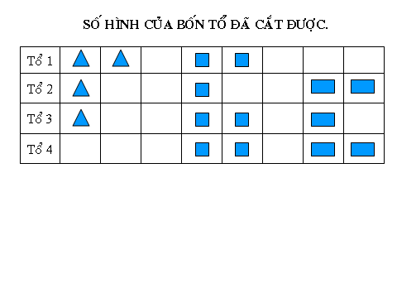
Bài 1: Dựa vào biểu đồ dưới đây, hãy trả lời các câu hỏi sau:
a) Cả bốn tổ cắt được bao nhiêu hình? Trong đó có bao nhiêu hình tam giác, bao nhiêu hình vuông và bao nhiêu hình chữ nhật?
b) Tổ 3 cắt được nhiều hơn tổ 2 bao nhiêu hình vuông nhưng ít hơn tổ 2 bao nhiêu hình chữ nhật?

Slide 13

16
4
a) Cả bốn tổ cắt được ……. hình.Trong đó có …….hình tam giác, …….hình vuông và …..... hình chữ nhật.
b) Tổ 3 cắt được nhiều hơn tổ 2 là …… hình vuông nhưng ít hơn tổ 2 là ……. hình chữ nhật.
7
5
1
1

Slide 14
Bài 2: Biểu đồ dưới đây nói về diện tích của ba thành phố
(km²)
của nước ta ( theo số liệu năm 2002)
(Thành phố)

Slide 15
Dựa vào biểu đồ, hãy trả lời các câu hỏi sau:
a) Diện tích Hà Nội là bao nhiêu ki-lô-mét vuông, diện tích Đà Nẵng là bao nhiêu ki-lô-mét vuông và diện tích Hồ Chí Minh là bao nhiêu ki-lô-mét vuông?
b) Diện tích Đà Nẵng hơn diện tích Hà Nội bao nhiêu ki-lô-mét vuông và bé hơn diện tích Hồ Chí Minh là bao nhiêu ki-lô-mét vuông?

Slide 16
Dựa vào biểu đồ, hãy trả lời các câu hỏi sau:
921
a) Diện tích Hà Nội là …….ki-lô-mét vuông, diện tích Đà Nẵng là ………. ki-lô-mét vuông và diện tích Hồ Chí Minh là …………. ki-lô-mét vuông.
1255
2095
b) Diện tích Đà Nẵng hơn diện tích Hà Nội là……… ki-lô-mét vuông và bé hơn diện tích Hồ Chí Minh là …… ki-lô-mét vuông.
334
840

Slide 17
Bài 3: Biểu đồ dưới đây nói về số vải của một cửa hàng bán được trong tháng 12:
(Cuộn)
42
37
Vải hoa
Vải trắng
Vải xanh
(Loại vải)

Slide 18
Bài 3: Biểu đồ dưới đây nói về số vải của một cửa hàng bán được trong tháng 12:
Cho biết mỗi cuộn vải dài 50m. Dựa vào biểu đồ hãy trả lời các câu hỏi dưới đây?
Trong tháng 12 cửa hàng bán được bao nhiêu mét vải hoa?
Trong tháng 12 cửa hàng bán được tất cả bao nhiêu mét vải?
Cùng làm bài vào vở nào !

Slide 19
Bài 3:
Bài giải:
Số mét vải hoa trong tháng 12 cửa hàng bán được là:
42 x 50 = 2100 (m)
b) Số mét vải trong tháng 12 cửa hàng bán được tất cả là:
( 42 + 50 + 37) x 50 = 6450 (m)
Đáp số: a) 2100 m
b) 6450 m

Slide 20


Dặn dò

